Slide 1
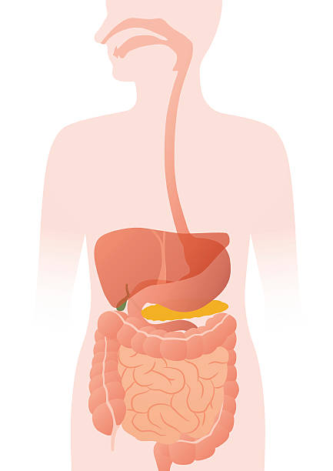
Sinh học 8
Hệ tiêu hóa
HẤP THỤ
CHẤT DINH DƯỠNG
VÀ THẢI PHÂN
Notes:
COVER PAGE

Slide 2
NỘI DUNG:
Cấu tạo của ruột non phù hợp với chức năng hấp thụ chất dinh dưỡng
Con đường vận chuyển, hấp thụ các chất và vai trò của gan
Ruột già
Notes:
COVER PAGE

Slide 3





I. CẤU TẠO CỦA RUỘT NON PHÙ HỢP VỚI CHỨC NĂNG HẤP THỤ CHẤT DINH DƯỠNG
Dài 2,8 – 3 m
Tăng diện tích bề mặt bên trong của ruột non (400-500 m²)
Có nhiều nếp gấp
Nhiều lông ruột và lông cực nhỏ
CẤU TẠO
RUỘT NON
Có mạng mao mạch máu &mao mạch bạch huyết dày đặc

Slide 4
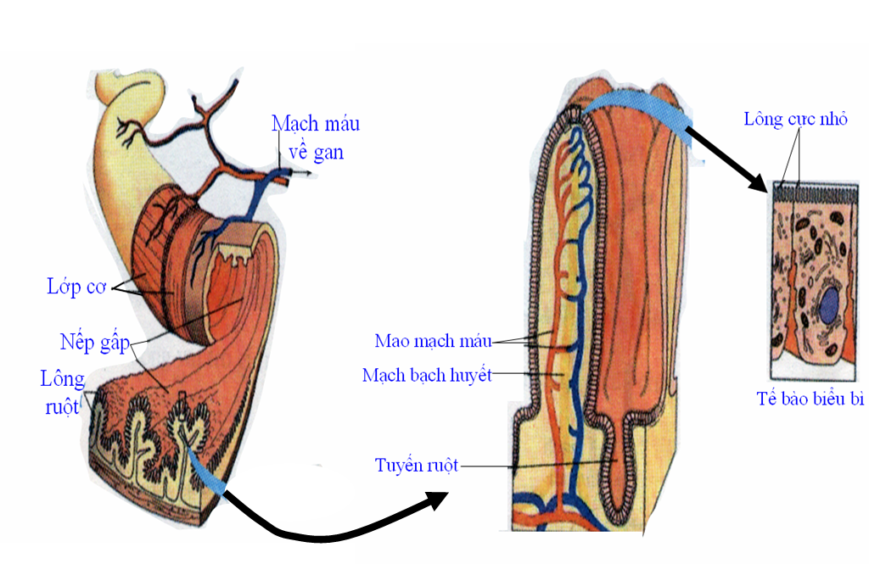
I. CẤU TẠO CỦA RUỘT NON PHÙ HỢP VỚI CHỨC NĂNG HẤP THỤ CHẤT DINH DƯỠNG
I. Hấp thụ chất dinh dưỡng

Slide 5
I. CẤU TẠO CỦA RUỘT NON PHÙ HỢP VỚI CHỨC NĂNG HẤP THỤ CHẤT DINH DƯỠNG
Ruột non……………….(2.8 – 3m) → dài nhất của ống tiêu hóa.
Ruột non có………………………và mao mạch bạch huyết dày đặc tới từng long ruột.
Ruột non có…………………với các nếp gấp gồm các …………………..và lông cực nhỏ → …………………………… gấp 600 lần.
Rất dài
Mao mạch máu
Niêm mạc
Lông ruột
Diện tích bề mặt

Slide 6
II/ CON ĐƯỜNG VẬN CHUYỂN, HẤP THỤ CÁC CHẤT VÀ VAI TRÒ CỦA GAN

Slide 7
TM chủ trên
Các vitamin tan trong dầu và 70%lipit theo con đường này
Các chất dinh dưỡng với nồng độ thích hợp và không còn chất độc
tim
TM chủ dưới
Mạch bạch huyết
Phần chất dinh dưỡng dư được tích lũy tại gan hoặc thải bỏ.chất độc bị khử
GAN
Mao mạch máu
Các chất dinh dưỡng khác va 30%lipit,có thể lẫn một số chất độc theo con đường này
Ruột non

Slide 8
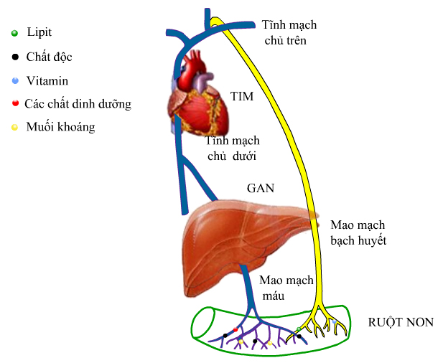
Mô phỏng các con đường hấp thụ và vận chuyển các chất dinh dưỡng
ĐƯỜNG BẠCH HUYẾT
Mạch bạch huyết
ĐƯỜNG MÁU

Slide 9
II/ CON ĐƯỜNG VẬN CHUYỂN, HẤP THỤ CÁC CHẤT VÀ VAI TRÒ CỦA GAN
Sự hấp thụ các chất dinh dưỡng diễn ra chủ yếu ở ruột non.
Các chất được hấp thụ tuy đi theo 2 con..………………(đường, acid béo, glycerin, acid amin, các vitamin tan trong nước, muối khoáng, nước) và………………… (lipid, các vitamin A, D, E, K) nhưng cuối cùng vẫn được hòa chung và phân phối đến các tế bào cơ thể.
Gan tham gia………………..………các chất dinh dưỡng trong máu được ổn định, tiết dịch mật tiêu hóa lipid, đồng thời ……..…………….có hại cho cơ thể.
Đường máu
Bạch huyết
Điều hòa nồng độ
Khử các chất

Slide 10
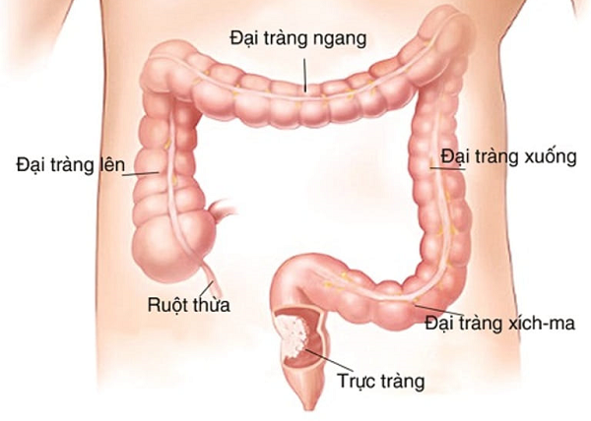
III/ RUỘT GIÀ

Slide 11
III/ RUỘT GIÀ
Vai trò chủ yếu của ruột già trong quá trình tiêu hóa ở cơ thể người là gì?

Slide 12
III/ RUỘT GIÀ
Vai trò chính của ruột già là ………………….… và……………….
Hấp thụ nước
Thải phân

Slide 13
CỦNG CỐ
Ruột non có đặc điểm gì nổi bật để tăng khả năng hấp thụ các chất dinh dưỡng?
Vẽ sơ đồ tư duy hệ thống quá trình hấp thụ dinh dưỡng và thải phân

Slide 14
Vệ sinh
răng miệng
Cấu tạo ruột non
Ăn uống hợp vệ sinh
HẤP THỤ CHẤT DD
Khẩu phần ăn hợp lí
Hấp thụ các chất dinh dưỡng
Biện pháp
Ăn uống đúng cách
Tác nhân
Chế độ ăn uống
HẤP THỤ CHẤT DINH DƯỠNG VÀ THẢI PHÂN -VỆ SINH TIÊU HÓA .
Ruột già
Hấp thụ nước
Sinh vật
Vai trò gan
Điều hòa nồng độ chất
Vận chuyển chất dd
Thải phân
Khử độc
Tiết mật
Con đường máu
Con đường bạch huyết

Slide 15



Dặn dò
Học bài, trả lời câu hỏi SGK.
Đọc mục “Em có biết?”.
Tìm hiểu bài 30: vệ sinh tiêu hóa

